Slide 1
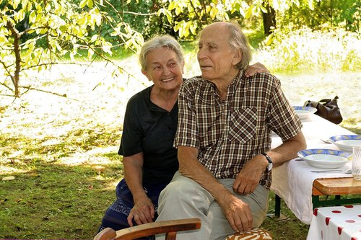
Albert Zsuzsa és Gábor hazalátogat
A kép forrása: Confessio. Fotó: Burkus Szandra

Slide 2
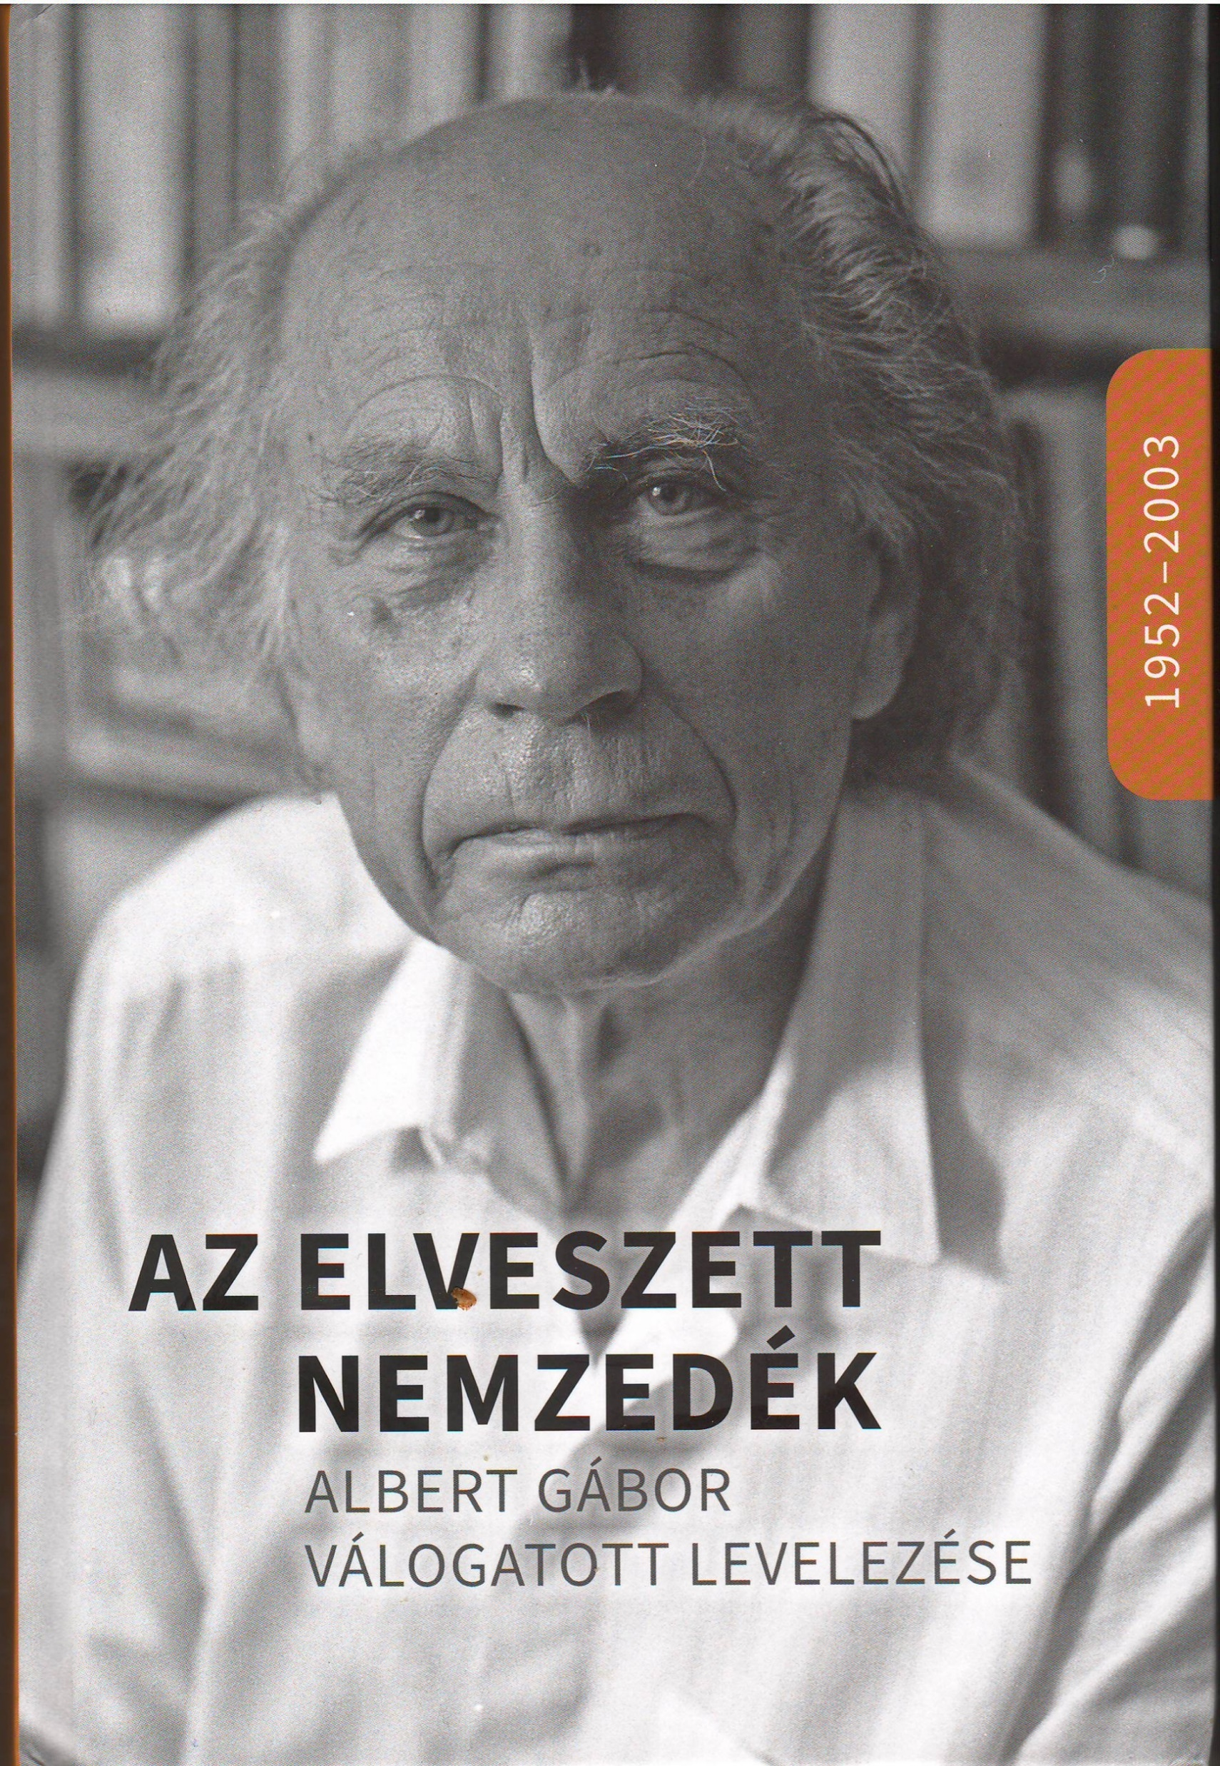
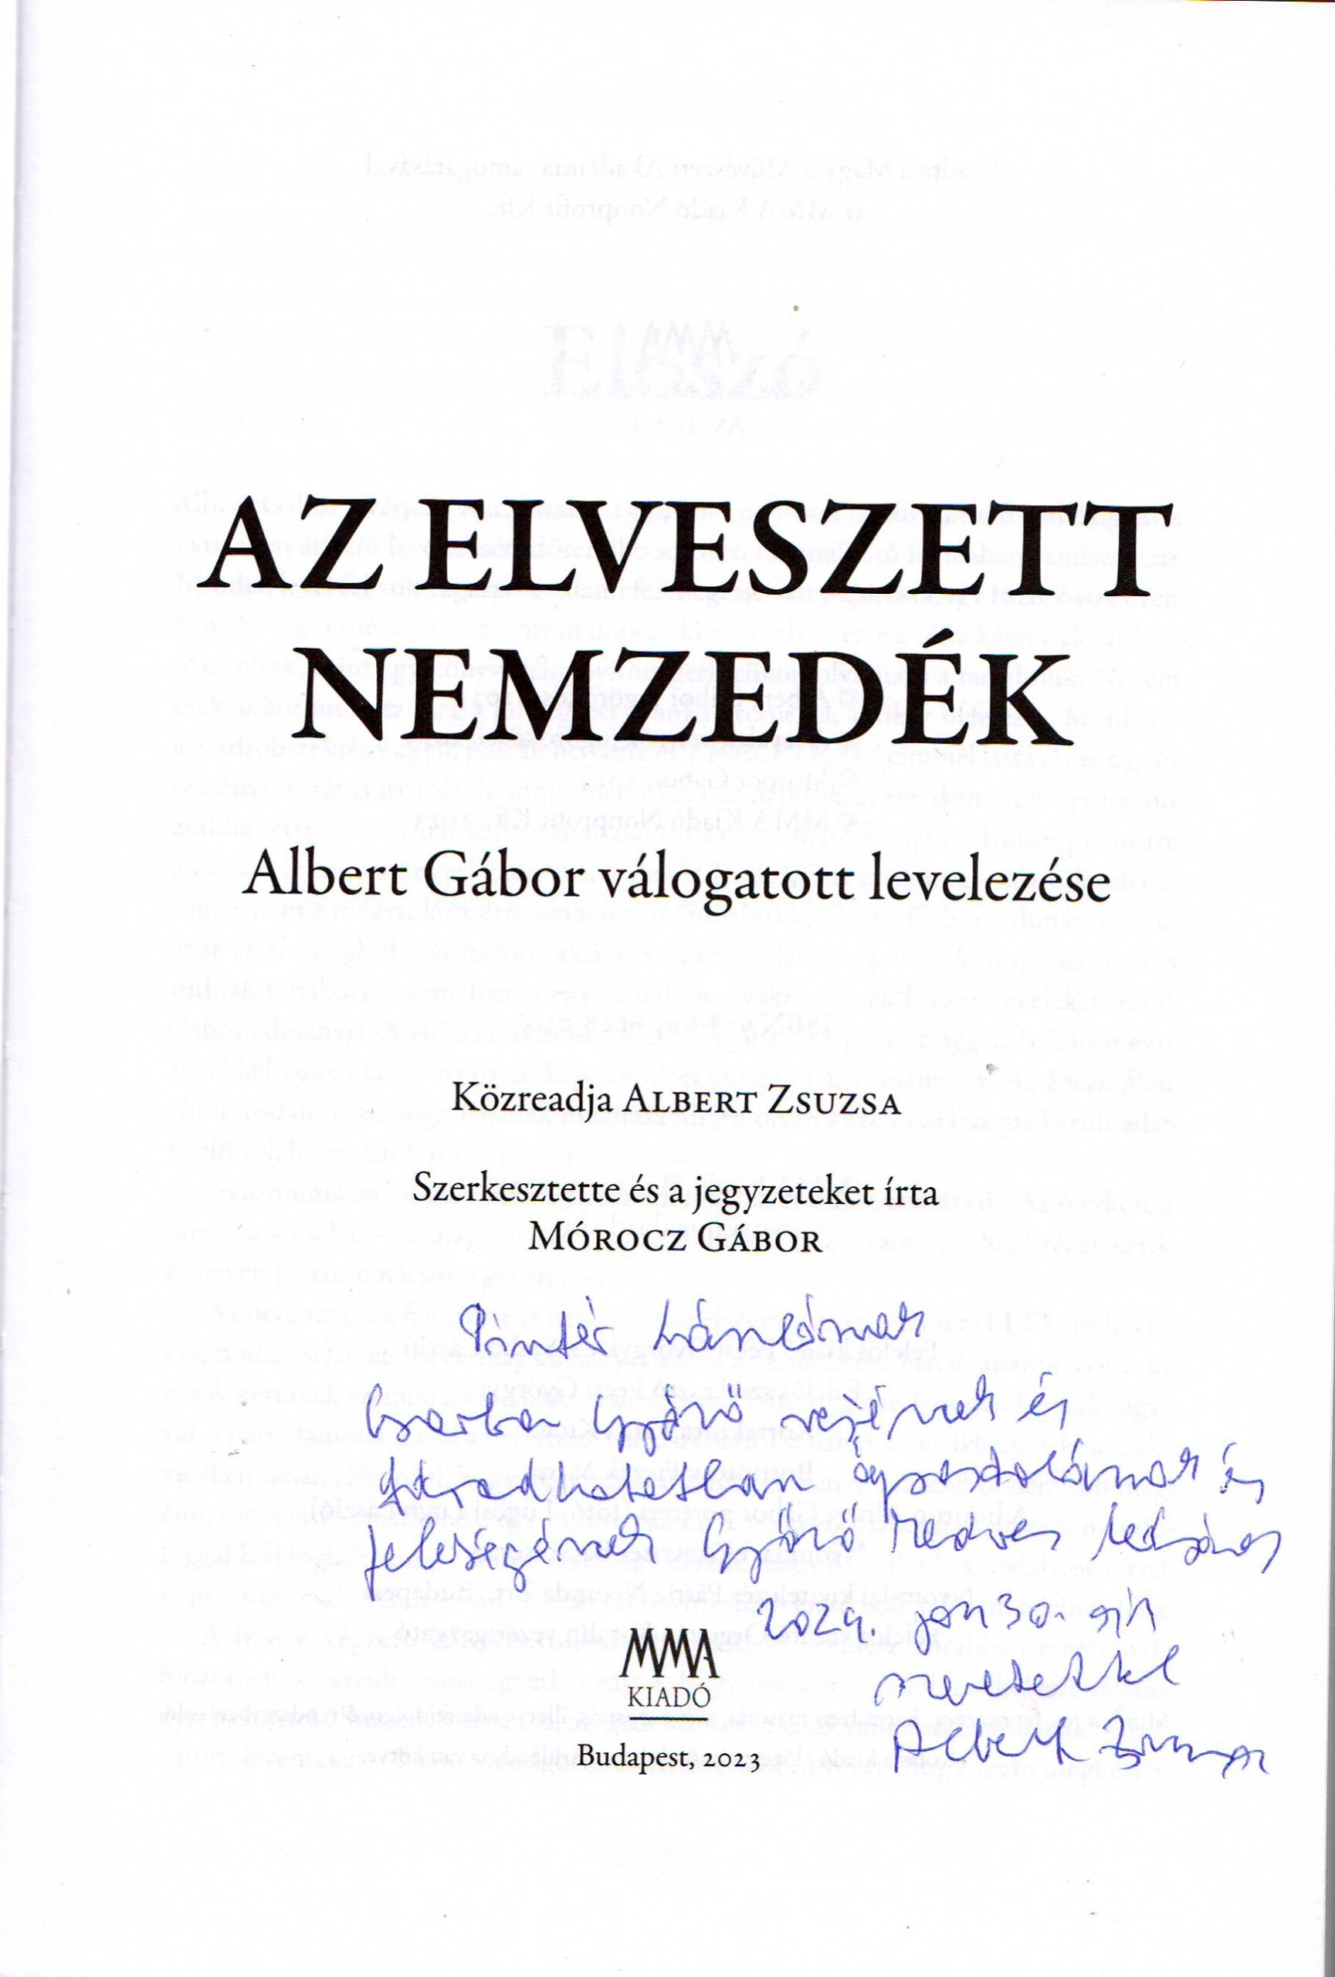

Slide 3
Albert Zsuzsa Gábor pécsi kapcsolatáról
1.) Pécsett érettségizett, szülei 1948- vagy 49-től Pécsett éltek, bátyja a pécsi orvoskaron végzett, egy darabig Szentágothai adjunktusa. Az a négy év, amennyivel idősebb volt, nagy különbséget jelentett a politikában akkor. Ha Gábort nem veszik fel valamilyen felsőoktatási intézménybe, a három évi katonaság után szinte lehetetlen tovább tanulni. A pécsi Pedagógiai Főiskola és a Jogi Kar átmeneti menedék.
2.) A pécsi áll. Gimnázium tanára viszi első megjelent írását a Dunántúlhoz, egész életében ez lett legotthonosabb orgánuma. Ott pedig mindig ott volt Csorba Győző, akivel szerették és becsülték egymást. Így ismertem meg én mint a rádió irodalmi osztályának szerkesztője, s voltam vele haláláig kapcsolatban. Ezt megkönnyítette, hogy mindig megszállhattam Gábor szüleinél. Csorba Győző l elki támaszom volt, mint a kaposvári Takáts Gyula, de közelebbi, családját is ismertem, a feleségéről írt versem jellemző a kapcsolatunkra.
3.) Az ellenzékiség összekötött vele úgy, mint Károlyi Amyval, Weöres Sándor feleségével, aki verset is írt hozzám, "Ne sírj Zsuzsánna, hogy barátaid megöregszenek".
4.) Gábor bátyja a kaposvári kórház orvosa, aztán tbc. szakorvos Mosdóson, mellette vers-mondóként is szerepel, rendhagyó módon. Takáts Gyula, Kanyar József, az ő révén nekünk is barátunk. Így ismerkedem meg én pl. Erdélyi Zsuzsannával akinek első könyvét az archaikus népi imádságokról a könyv kiadója, Kanyar József adta a kezembe, egyik első olvasójaként pedig én ismertettem a rádióban. Mert a rádió sokkal szabadabb volt, mint az írott sajtó. Ez kicsit több, mint amit kért, de jellemző. Sajnálom, hogy nem lehetek ott, szeretettel üdvözlöm Zsuzsa

Slide 4
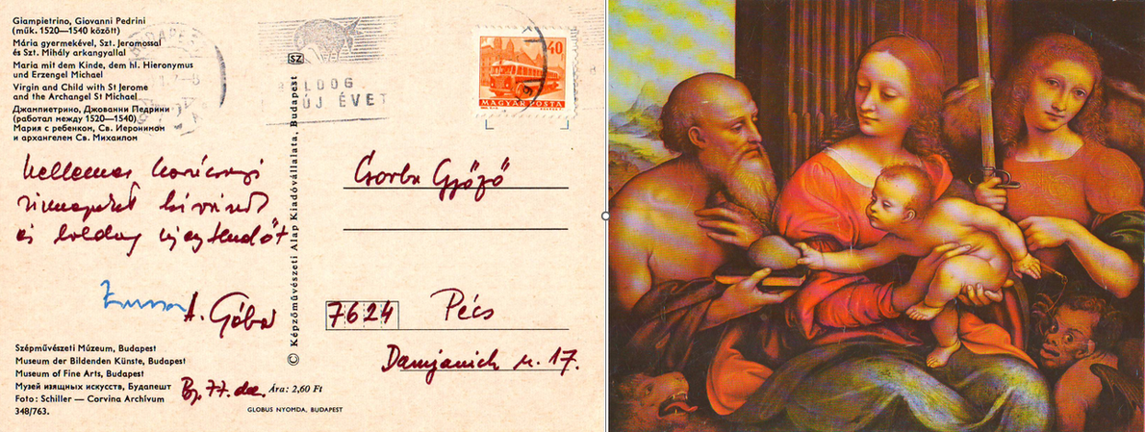

Slide 5
Szíjártó István laudációja a Magyar Örökség-díj átadásakor, 2016-ban. I.
„Szükségben egység, kételkedésben szabadság, de mindenben szeretet.” Szent Ágoston szavai pontosan kifejezik Albert Zsuzsa József Attila- díjas költő, a Magyar Rádió irodalmi szerkesztője és Albert Gábor Kossuth-díjas író, szerkesztő életének és írói életművének lényegét. Az irodalmi élet – csakúgy, mint a tudomány és művészet birodalma - tudjuk nem egyenlő alkotók köztársasága. Hercegei, fejedelmei vannak, s ahogy nemzeti határaink igazi őrzői a János vitézek és Toldi Miklósok, úgy életünk, értelmiségi viselkedésünk, a nemzet sorsáért felelősséget vállaló magatartásunk alakítói azok a szellemi emberek, akiknek szavaira odafigyelünk, mert látjuk, hogy képzett életalakítók. Ők a Wilhelm Röpke által „nobilis naturalisnak” ‒ természetes nemességnek nevezettek. A nemzeti őrszellemet, -erkölcsöt és színvonalat őrző példa-emberek, akik éppen másokat segítő életútjukkal válnak követendő példává.

Slide 6
Szíjártó István laudációja a Magyar Örökség-díj átadásakor, 2016-ban, II.
Marek Zsuzsanna és Albert Gábor fiatalon találtak egymásra, 1954-ben kötöttek házasságot, s immár 62 éve két gyermek, hat unoka és két dédunoka aranyozza napjaikat. Ketten több mint 170 évesek, személyesen éltek át mindent a XX. század második felétől az irodalom és közéletünk világában. Albert Zsuzsa a Magyar Rádió Irodalmi Osztályának 40 éven át szerkesztője, száznál több kiváló íróról, művészről ‒ a legnagyobbakról ‒ közel félezer emberrel beszélgetve készített izgalmas műsorokat. A Legendás irodalom 1994. Szindbád kiadó, a Hétkrajcár kiadó, majd 1999-től Irodalmi legendák, legendás irodalom (Pro Pannonia kiadó) 11 kötetébe szerkesztve és megjelentetve – valóban igazi irodalmi szenzáció volt, az utókor számára felbecsülhetetlen ajándék. Szubjektív irodalomtörténet ez a finom hangú lírikustól, aki költőként Weöres Sándort, Rába Györgyöt, Csorba Győzőt tekinthette mesterének.

Slide 7
Szíjártó István laudációja a Magyar Örökség-díj átadásakor, 2016-ban, III.
Tellér Gyula szerint Albert Gábor egy olvasónaplót tesz elénk köteteiben, amelyben a XIX és XX. század irodalma, magyar közélete, a konfliktus-rendszerek, döntési problémák, s ezeken keresztül a magyar társadalomnak, a magyar nemzetnek közéleti gondjai is megjelennek. Albert Gábor családjával az osztályidegen értelmiségiek életét élte. A Kőszegi katonai alreál után a pécsi gimnázium, majd egy-egy félév a Pedagógia Főiskola, a Református Teológia, a Jogtudományi egyetemen. 1954-ben az ELTE bölcsészkarán magyar-könyvtáros szakon szerez diplomát. Az Országos Széchényi Könyvtárban 10 évig, majd az MTA Bartók Zenei Archívumában húsz évig dolgozott. 1986-ban a Magyar Írószövetségben tartott nagyhatású beszédének ihletője a közösség iránt érzett felelősség és aggodalom. A Református Egyház Értelmiségi Konferenciáinak (Szárszó Soli Deo Gloria) egyik szervezője ‒ Merétey Sándorral, Tenke Sándorral, Tőkéczki Lászlóval. Az Evangéliumi Színházat Udvaros Bélával szervezi. Legismertebb szociográfiája az Emelt fővel a bukovinai székelyek kálváriájáról szól (1983). Az Új Magyarország c. napilap alapító főszerkesztője 1991-ben. Tagja a Magyar Művészeti Akadémiának, a Százak Tanácsának.

Slide 8
Ajánló további tájékozódáshoz
A laudáció teljes szövege itt olvasható: https://confessio.reformatus.hu/keres/tartalom/?q=Sz%C3%ADj%C3%A1rt%C3%B3&lan=hu
https://csorbagyozo.hu/p/14366 Csorba blog
A kötetbemutató képei, oldalai https://csorbagyozo.hu/wp-content/uploads/2024/02/Albert-Gabor-ajanlo.pdf.

Slide 9
Albert Gábor legfontosabb kötetei és ars poeticája
Legfontosabb könyvei: Kagylóhéjban, 1974. Emelt fővel, 1983 Hol vannak azok az oszlopok, 1985, Királyok könyve, 1980.
Az Útvesztők verőfényben mottója: A’ mi volt, most is vagyon, és a’ mi következik, immár megvolt…
Ez Albert Gábor ars poeticája, mert a múlt sosem múlik el, a jelenben él, és belőle következik a jövő.
Legfontosabb üzenete, hogy a becsület az életnél is fontosabb, olyan célért kell élni, amiért meghalni is érdemes, minden nemzet olyan, amilyennek hittel el meri képzelni magát.

